Slide 1

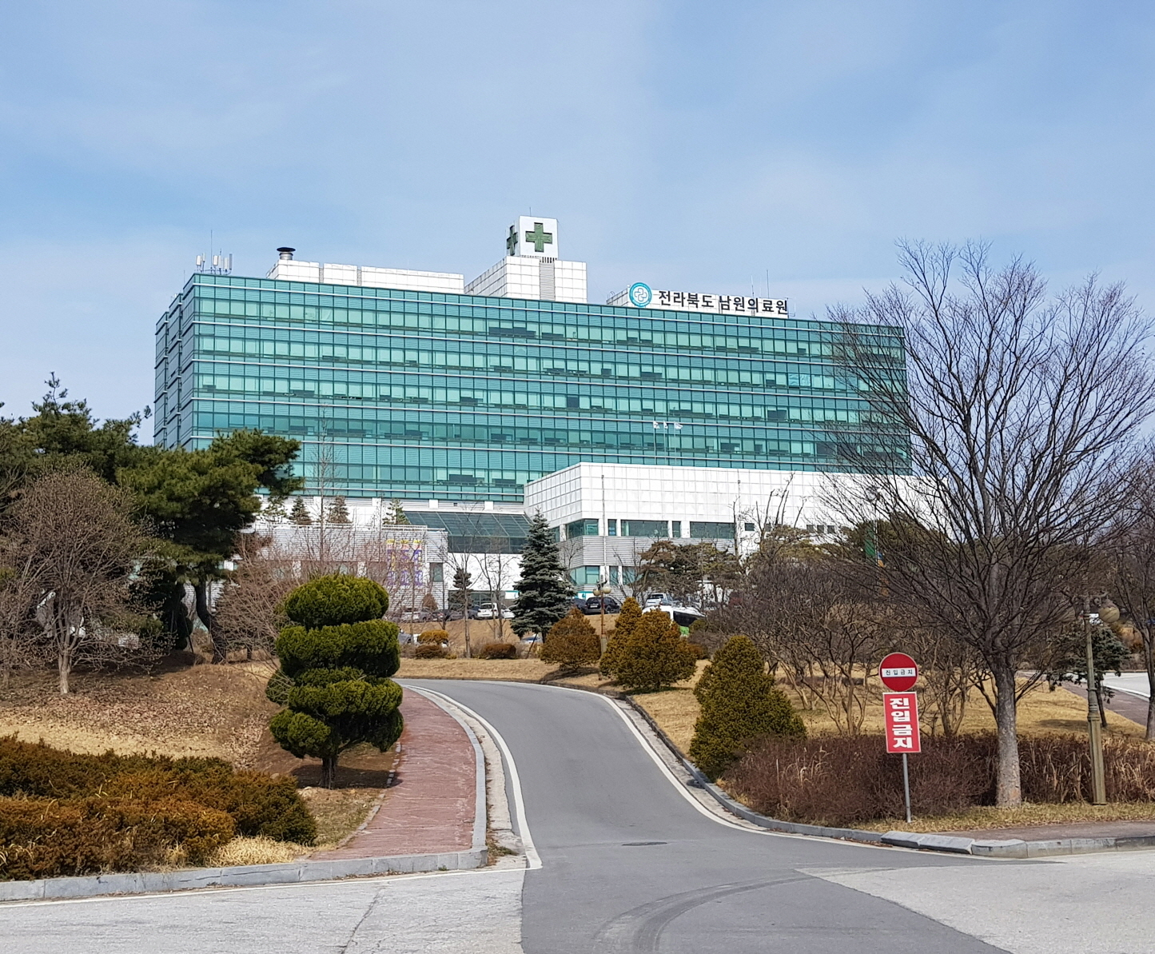

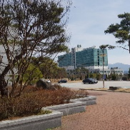
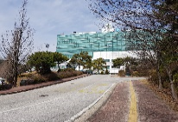
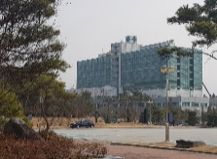
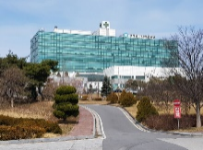
2022. 4. 20.(수)
2021. 7. 21.(수)
2022년도 2분기
경 영 전 략 회 의
JEOLLABUK-DO NAMWON MEDICAL CENTER

Slide 2
Content
2022년 1분기 주요업무
추진실적………………………… 15
• 부서별 주요업무 추진실적 * 17 ~ 36
기타사항 ………………………… 37
• 공 지 사 항 * 38
Ⅰ.
일반현황 ………………………… 1
• 연혁 및 규모 * 2
• 기구 및 인력 * 3
• 미션·비전·경영전략 * 4
2022년도 1분기 추진실적… 5
• 예 산 규 모 * 6
• 재 무 상 태 * 7
• 손 익 현 황 * 8
• 진 료 현 황 * 9 ~ 11
• 부서별 총괄 * 12
• 부서별 추진 실적 * 13 ~ 14
Ⅲ.
Ⅱ.
Ⅳ.
https://ww.namwonmed.or.kr

Slide 3
Ⅰ. 일 반 현 황
- 1 -

Slide 4

Ⅰ. 일반현황 _ 연혁 및 규모
연 혁
규 모
◈ 설립근거
◈ 연 혁
◈ 규 모
◈ 진 료 권
「지방의료원의 설립 및 운영에 관한 법률」 에 따라 설립된 법인
○ 부 지 : 110,916m²(전라북도 남원시)
○ 연면적 : 41,718m²(본관, 장례식장, 기숙사 등)
○ 장 비 : MRI 등 559품목
○ 병 상 : 277병상(일반 233, 호스피스 10, 간호·간병 24, 중환자실 10)
- 특실 1, 1인실 39, 2인실 2, 3인실 6, 4인실 24, 5인실 195,
중환자실 10
○ 1921.12. －『관립 전주자혜의원 남원출장소』개설
○ 1925.04. －『전라북도립 남원의원』
○ 1983.07. －『지방공사 전라북도 남원의료원』
○ 1999.09. － 병원현대화 신축이전(385병상)
○ 2000.10. － 지역응급의료센터 지정(전라북도)
○ 2005.09. －『전라북도 남원의료원』
○ 2018.03. － 간호·간병 통합서비스병동 개설(20병상)
○ 2019.12. － 의료기관 ‘인증’(’19.12.23.~’23.12.22.)
○ 2020.05. － 지역 책임의료기관 지정(보건복지부)
○ 2021.08. － 2021년 출연기관 등 경영평가 ‘가’등급(전라북도)
○ 2021.12. － 2021년 운영평가 ‘A’등급(보건복지부, 2년 연속)
○ 진료권역
3도 7개 시·군(246천명)
- 전북 : 남원시·임실군·
전북 : 순창군·장수군
- 전남 : 구례군·곡성군
- 경남 : 함양군
○ 인 구
- 남원시 : 79,431명
- 노인인구 : 23,223명(29.2%)
※ 2021. 12. 31. 기준
전라북도
장수군
21,695명
(8.8%)
경상남도
임실군
26,730명
(10.9%)
함양군
38,310명
(15.6%)
순창군
26,855명
(10.9%)
남원시
79,431명
(32.3%)
곡성군
27,535명
(11.2%)
구례군
25,235명
(10.3%)
주진료권
부진료권
전라남도
https://www.namwonmed.or.kr
- 2 -

Slide 5
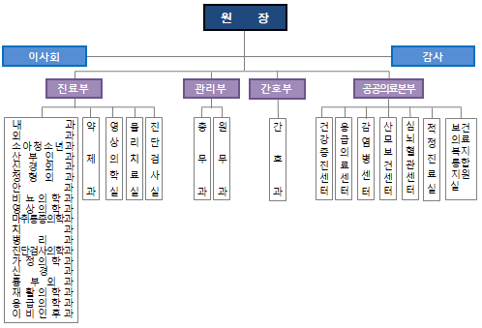
Ⅰ. 일반현황 _ 기구 및 인력
기 구
인 력
3부·1본부 , 19진료과·5센터 , 4지원과 ·5지원실
(2022. 3. 31. 기준, 단위 : 명)
구분 | 정원(A) | 현원(B) | 증감(B-A)
합계 | 397 | 370 | △27
원장 | 1 | 1 | -
의사직 | 37 | 28 | △9
약사직 | 4 | 2 | △2
간호직 | 160 | 160 | -
사무직 | 23 | 20 | △3
보건직 | 52 | 50 | △2
시설관리직 | 53 | 53 | -
간호조무직 | 30 | 27 | △3
공무직 | 37 | 29 | △8
• 정원 외 : 6명(공중보건의)
https://www.namwonmed.or.kr
- 3 -

Slide 6

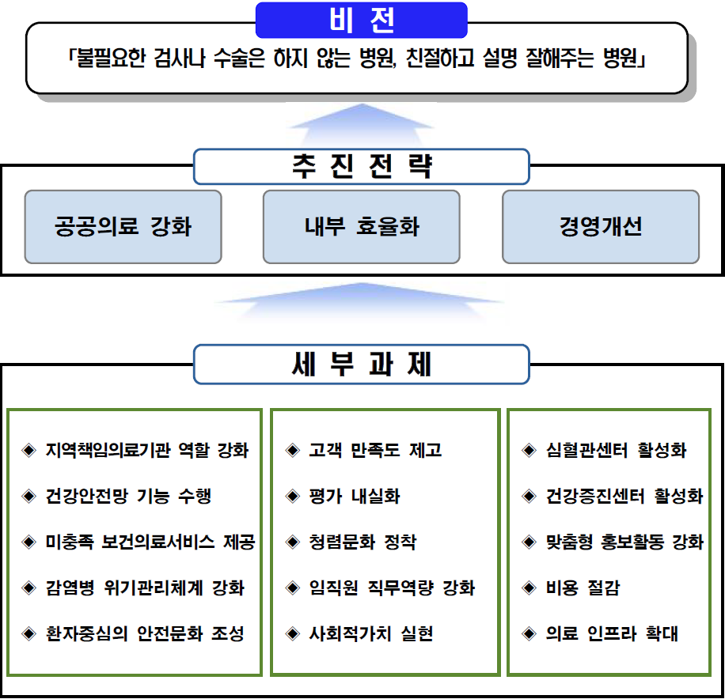
Ⅰ. 일반현황 _ 미션·비전·경영전략, 심볼마크
미션·비전·경영전략
심볼마크
미 션
“우리는 양질의 의료 및 포괄적 공공보건 의료서비스를 제공하여 지역주민의 건강증진과 지역의료 발전에 기여한다.”
희망이 불어오는 희망의 바람개비 남원의료원
건강한 희망의 바람개비라는 컨셉으로 제작된
남원의료원 아이덴티티, 남원의료원의 전문적인
의료서비스라는 의미를 표현한 바람개비 날개로
환자와 방문객들에게 희망·행복을 전달해준다는
의미를 상징함.
https://www.namwonmed.or.kr
- 4 -

Slide 7
Ⅱ. 2022년도 1분기
추진실적
- 5 -

Slide 8
Ⅱ. 1분기 추진실적 _ 예산규모
예산규모
연도별 예산규모 추이
(2022. 3. 31. 기준, 단위 : 백만원)
(총예산)
586억
구분 |  | ’22. 3월 | ’21. 3월 | 증감
수입 | 합계 | 58,576 | 51,895 | 6,681
 | 사업수익 | 36,495 | 37,741 | △1,246
 | 자본수입 | 4,484 | 7,061 | △2,577
 | 이월금수입 | 17,597 | 7,093 | 10,504
지출 | 합계 | 58,576 | 51,895 | 6,681
 | 사업비용 | 42,320 | 39,579 | 2,741
 | 자본지출 | 15,307 | 8,684 | 6,624
 | 과년도미지급금 | 948 | 3,632 | △2,684
698억
632억
533억
예산 증감 요인
○ ’21년 대비 ’22년 예산규모
- 사업수익 12억원 감소(의료 수익 △43, 의료 외 수익 증31)
- 자본수입 26억원감소(투자자산수입 증15, 자본 및 잉여금 △41 )
- 이월금수입 105억원 증가(이월금 증90, 미수금 증15)
- 사업비용 27억원 증가(의료 비용 증29 , 의료 외 비용 등 △2)
- 자본지출 66억원 증가(투자자산 증109, 유형자산△40, 고정부채 등 △3)
- 과년도미지급금 27억원 감소(미지급금 등)
https://www.namwonmed.or.kr
- 6 -

Slide 9
Ⅱ. 1분기 추진실적 _ 재무상태
재무상태
연도별 부채총액 추이
(2022. 2. 28. 기준, 단위 : 백만원)
구분 |  |  | ’22. 2월 | ’21. 2월 | 증감
자산 | 소계(A) |  | 54,972 | 42,807 | 12,165
 | 유동자산 |  | 20,925 | 7,650 | 13,275
 | 비유동자산 |  | 34,047 | 35,157 | △1,110
부채 | 소계(B) |  | 35,141 | 38,208 | △3,067
 | 유동부채 |  | 1,262 | 5,390 | △4,128
 | 비유동부채 |  | 33,879 | 32,818 | 1,061
 |  | 장기차입금 | 15,004 | 15,204 | △200
 |  | 퇴직급여충당부채 | 18,786 | 17,525 | 1,261
 |  | 임대보증금 | 89 | 89 | -
자본(A-B) |  |  | 19,831 | 4,599 | 15,232
(부채비율)
177%
830%
783%
283%
부채비율 증감 요인
○ ’22. 2월 자본 총액 19,831백만원
- ’21년도 자본 총액 대비 15,232백만원 증가
○ 당기순익 증가에 따른 자본 증가
- ’21년도 동월대비 부채비율 653% 감소
○ 유동부채 감소에 따른 부채비율 감소
※ 부채비율 = 부채 총계 ÷ 자본 총계 × 100
https://www.namwonmed.or.kr
- 7 -

Slide 10
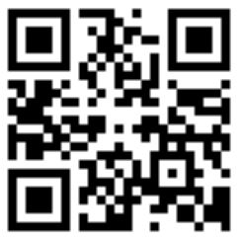

Ⅱ. 1분기 추진실적 _ 손익현황
손익현황
연도별 손익현황 추이
(2022. 2. 28. 기준, 단위 : 백만원)
구분 |  | ’22. 2월 | ’21. 2월 | 증감
수익 | 소계(A) | 8,819 | 5,850 | 2,969
 | 의료수익 | 3,099 | 1,874 | 1,225
 | 의료외수익 | 5,720 | 3,976 | 1,744
비용 | 소계(B) | 6,919 | 6,125 | 794
 | 인건비 | 5,260 | 4,509 | 751
 | 재료비 | 384 | 409 | △25
 | 관리운영비 | 1,024 | 989 | 35
 | 의료외비용 | 251 | 218 | 33
당기순손익(A-B) |  | 1,900 | △275 | 2,175
(의료손익)
△36억
△195억
△120억
△33억
△40억
손익 증감 요인
○ ’22. 2월 당기순손익 1,900백만원
- ’21년도 당기순손익 대비 2,175백만원 증가
○ 의료수익 및 의료외수익 증가에 따른
당기순이익 증가
- ’21년도 동월대비 의료손실 464백만원 증가
※ 의료손익 = 의료수익 – 의료비용(인건비, 재료비, 관리운영비)
https://www.namwonmed.or.kr
- 8 -

Slide 11
Ⅱ. 1분기 추진실적 _ 진료인원
진료인원
(2022. 3. 31. 기준, 단위 : 명, %)
구분 | ’22년도 목표 | 실적 |  | 증감 | 달성도
 |  | ’22. 3월 | ’21. 3월 |  | 실적/목표 | 전년동기대비
합계 | 284,575 | 70,313 | 33,754 | 36,559 | 24.7 | 208.3
입원 | 77,088 | 5,304 | 2,977 | 2,327 | 6.9 | 178.2
외래 | 175,843 | 62,441 | 27,432 | 35,009 | 35.5 | 227.6
검진 | 31,320 | 2,451 | 3,264 | △813 | 7.8 | 75.1
장례식장 | 324 | 117 | 81 | 36 | 36.1 | 144.4
연도별 진료인원 추이
진료인원 증감 요인
(진료인원)
70천명
○ 총 진료인원 70,313명
- ’22년도 계획 대비 214,262명 부족
- ’22년도 계획 대비 목표 달성도 : 24.7%
○ 입원, 외래, 장례식장 증가요인
- 코로나19(오미크론) 확산에 따른 환자 증가 및 재택
치료 운영에 따른 환자 증가
○ 검진환자 감소요인
- 코로나19(오미크론) 확산에 따른 수검율 감소
34천명
47천명
65천명
https://www.namwonmed.or.kr
- 9 -

Slide 12
Ⅱ. 1분기 추진실적 _ 지역별 진료인원
지역별 진료인원
지역별 진료인원 추이
(2022. 3. 31. 기준, 단위 : 명)
구분 |  | ’22. 3월 | ’21. 3월 | 증감
합계 |  | 67,745 | 30,409 | 37,336
입원 | 소계 | 5,304 | 2,977 | 2,327
 | 남원시 | 1,651 | 468 | 1,183
 | 임실군 | 210 | 27 | 183
 | 순창군 | 144 | 288 | △144
 | 구례군 | - | 14 | △14
 | 곡성군 | 2 | 77 | △75
 | 장수군 | 134 | 43 | 91
 | 함양군 | - | 13 | △13
 | 기 타 | 3,163 | 2,047 | 1,116
외래 | 소계 | 62,441 | 27,432 | 35,009
 | 남원시 | 41,002 | 20,626 | 20,376
 | 임실군 | 1,134 | 611 | 523
 | 순창군 | 1,809 | 841 | 968
 | 구례군 | 900 | 872 | 28
 | 곡성군 | 1,053 | 995 | 58
 | 장수군 | 3,662 | 1,140 | 2,522
 | 함양군 | 139 | 220 | △81
 | 기 타 | 12,742 | 2,127 | 10,615
지역별 진료인원 증감 요인
○ 총 진료(지역별)인원 67,745명
- ’21년도 대비 37,336명 증가
- ’21녀도 대비 진료인원 : 122.8% 증가
○ 입원, 외래, 증가요인
- 코로나19(오미크론) 확산에 따른 환자 증가 및 재택
치료 운영에 따른 환자 증가
https://www.namwonmed.or.kr
- 10 -

Slide 13
Ⅱ. 1분기 추진실적 _ 진료수익
진료수익
(2022. 3. 31. 기준, 단위 : 백만원, %)
구분 | ’22년도 목표 | 실적 |  | 증감 | 달성도
 |  | ’22. 3월 | ’21. 3월 |  | 실적/목표 | 전년동기대비
합계 | 31,055 | 7,065 | 3,409 | 3,656 | 22.7 | 207.2
입원 | 16,826 | 1,668 | 783 | 885 | 9.9 | 213.0
외래 | 10,768 | 4,817 | 2,063 | 2,754 | 44.7 | 233.5
검진 | 2,093 | 186 | 314 | △128 | 8.9 | 59.2
장례식장 | 1,368 | 394 | 249 | 145 | 28.8 | 158.2
연도별 진료수익 추이
진료수익 증감 요인
○ 총 진료수익 7,065백만원
- ’22년도 계획 대비 2,390백만원 감소
- ’22년도 계획 대비 목표 달성도 22.7%
○ 외래, 입원, 장례식장 증가요인
- 코로나19(오미크론) 확산에 따른 사망자 증가
○ 검진수익 감소요인
- 코로나19(오미크론) 확산에 따른 수검율 감소
https://www.namwonmed.or.kr
- 11 -

Slide 14
Ⅱ. 1분기 추진실적 _ 부서별 총괄
부서별 총괄
(단위 : 지표, %)
구분 | 합계 | 완료 | 정상추진 | 부진 | 미해당
성과지표 | 21 | 3 | 7 | 8 | 3
구성비율 | 100.0% | 14.0% | 34.0% | 38.0% | 14.0%
https://www.namwonmed.or.kr
- 12 -

Slide 15
Ⅱ. 1분기 추진실적 _ 부서별 추진 실적
부서별 추진 실적
연번 | 추진부서 | 사업명 | 성과지표 | ’22년도 목표 | 1분기 실적 | 달성도 | 추진성과 | 미진사유
1 | 약제과 | 약제급여 적정성 평가 | 처방 건당 약품목 수 감소(1%) | 3.46품목 | 3.54품목 | 97.7% | 부진 | • 동절기 감기약 처방에 따라 약품목 수 증가
2 | 간호과 | 간호 역량 강화 | 직무교육, 프리셉터 양성교육, 워크숍을 통한 역량 강화 | 66회 | 10회 | 15.2% | 부진 | • 분기별 계획에 따른교육 실시 중
3 | 영상의학실 | 고가 의료장비 효율성 향상 | ’21년 대비 고가의료장비 검사 건수 증가(2%) | 17,273건 | 3,813건 | 22.1% | 정상추진 | • 코로나19로 인 한환자 감소
4 | 물리치료실 | 미수행 처방 관리 | 입원 및 외래환자 물리치료 및 작업치료 수행율 관리 | 96%(수행율) | 99.2% | 103.3% | 완료
5 | 진단검사실 | 신속·정확한 검사결과 확보 | 응급 검사 소요시간(TAT) 충족율 관리 | 99.2%(충족율) | 99.2% | 100.0% | 완료
6 | 기획계 | 만족도 향상 | 외부고객 · 내부고객 만족도 | 외부고객 : 84.9점 내부고객 : 73.8점 | 추진중 | 추진중 | 미해당 | • 평가 미 실시
 |  | 심혈관센터 활성화 | 심혈관센터 수익증대 | 1,292백만원 | 101백만원 | 7.8% | 부진 | • 감염병 전담병원 운영 중
7 | 총무계 | 임직원 역량 강화 | 의료기관 인증필수 등 9개 교육 | 6,625명 | 670명 | 10.1% | 부진 | • 교육업체 미 선정
8 | 경리계 | 공동구매 | 공동구매 절감액 | 360백만원 | 409백만원 | 113.6% | 완료
9 | 시설계 | 시설·장비 현대화 | 보조금 집행율 | 100% | 110백만원 | 1.3% | 부진 | • 사업 진행 중
10 | 관리계 | 신재생에너지 활용을 통한 에너지 절약 | 예산절감액 | 194백만원 | 79백만원 | 40.7% | 정상추진
https://www.namwonmed.or.kr
- 13 -

Slide 16
Ⅱ. 1분기 추진실적 _ 부서별 추진 실적
부서별 추진 실적
연번 | 추진부서 | 사업명 | 성과지표 | ’22년도 목표 | 1분기 실적 | 달성도 | 지표성과 | 미진사유
11 | 원무계 | 개인미수금 회수율 제고 | 개인미수금 회수율 | 96.0% | 82.9% | 86.4% | 정상추진
12 | 심사계 | 진료비 삭감율 감소 | 진료비 삭감율 심사기준 제공 등 삭감율 감소 | 보험·급여 0.5% 이하 자보 2.8% 이하 | 추진중 | 추진중 | 미해당 | • 전년도 삭감율 미 제공
13 | 영양계 | 환자안전 활동 증대 | 환자안전 보고 및 개선활동 | 24회 | 4회 | 16.6% | 부진 | • 감염병 전담병원 운영 중
14 | 부대사업계 | 고객욕구 충족을 위한 활동 강화 | 홍보 강화, 장례환경 개선, 고객만족 등 개선활동 | 19건 | 6건 | 31.6% | 정상추진
15 | 건강증진센터 | 건강증진센터 활성화 | 건강검진 수익 증대 | 2,100백만원 | 186백만원 | 8.9% | 부진 | • 상반기 검진 감소 현상
16 | 응급의료센터 | 응급의료기관 평가 등급 유지 | 응급의료기관평과 결과 4등급 지표 관리 응급의료에관한법률 일부개정에 따른 사전점검 실시 | B등급 유지 | 추진중 | 추진중 | 미해당 | • 코로나19 지역 내 확산
17 | 감염병센터 | 감염병 위기관리체계 강화 | 감염병 교육인원 | 950명 | 722명 | 76.0% | 정상추진
18 | 적정관리계 | 안전한 병원문화 조성 | 환자안전문화 정착 및 확산 등 3개 사업 | 96회 | 27회 | 28.1% | 정상추진
19 | 진료협력계 | 진료 의뢰·회송 서비스 | 진료의뢰·회송 실적 보고 | 12회 | 3회 | 25.0% | 정상추진
20 | 공공의료계 | 공공보건의료사업 활성화 | 지역책임의료기관 역할 강화 등 21개 사업 | 27,645명 | 4,487명 | 16.2% | 부진 | • 코로나19 지역 내 확산
https://www.namwonmed.or.kr
- 14 -

Slide 17
Ⅲ. 2022년도 1분기
1주요업무 추진실적
- 15 -

Slide 18
Ⅲ. 1분기 주요업무 추진실적 _ 약제과
사업명 : 약제급여 적정성 평가
추진실적
○ 사업목표 : 3.46품목
○ 추진실적 : 3.54품목(97.7%)
○ 사업방향 : 처방 건당 약품목 수 감소(1%)
부진
주요성과
○ 2022년 1월 3.54품목 : 환자 1인당 처방전 의약품 평균 품목 수
금후계획
○ 건강보험심사평가원 약제급여 적정성 평가 결과 분석 및 진료과 홍보
https://www.namwonmed.or.kr
- 16 -

Slide 19
Ⅲ. 1분기 주요업무 추진실적 _ 간호과
사업명 : 간호 역량 강화
추진실적
○ 사업목표 : 66회
○ 추진실적 : 10회(15.2%)
○ 사업방향 : 직무교육, 프리셉터 양성교육, 워크숍을 통한 역량 강화
부진
주요성과
○ 간호과 직무교육 : 1회(ppt를 이용한 비대면 교육, 124명)
○ 프리셉터 양성교육 : 1회(1:1맞춤형 프리셉터 교육, 8명)
○ 부서별 직무교육 : 7회(감염예방을 위한 비대면 직무 및 소양교육, 79명)
○ 신규간호사 교육 : 1회(총무과 협업을 통한 대면 교육, 17명)
금후계획
○ 직무능력 향상으로 설명력 강화
○ 설명력 강화에 따른 환자 만족도 향상
○ 직무능력 향상으로 간호사의 자신감 향상 및 각종 평가에 대비
https://www.namwonmed.or.kr
- 17 -

Slide 20
Ⅲ. 1분기 주요업무 추진실적 _ 영상의학실
사업명 : 고가 의료장비 효율성 향상
추진실적
○ 사업목표 : 17,237건
○ 추진실적 : 3,813건(22.1%)
○ 사업방향 : ’21년 대비 고가의료장비 검사 건수 증가(2%)
정상추진
주요성과
○ 1분기 고가의료장비 검사 건수 : 3,813건
○ 검사방법에 대한 직원 교육, 의료영상 화질개선 노력
(단위 : 건, 백만원, %)
구분 | 검사건수 |  |  | 검사금액
 | ’22. 3월 | ’21. 3월 | 증감율 | ’22년. 3월 | ’21. 3월 | 증감율
합계 | 3,813 | 2,326 | 63.9 | 373 | 230 | 62.2
CT | 2,353 | 1,171 | 100.9 | 178 | 79 | 125.3
MRI | 823 | 713 | 15.4 | 146 | 113 | 29.2
SONO | 637 | 442 | 44.1 | 49 | 38 | 28.9
금후계획
○ 방사선 검사법과 의료영상 화질개선을 위한 지속적인 교육과 노력
○ 고가장비에 대해 직원 교육과 대내·외적으로 적극홍보
https://www.namwonmed.or.kr
- 18 -

Slide 21
Ⅲ. 1분기 주요업무 추진실적 _ 영상의학실
사업명 : 미수행 처방 관리
추진실적
○ 사업목표 : 96%(수행율)
○ 추진실적 : 99.2%(103.3%)
○ 사업방향 : 입원 및 외래환자 물리치료 및 작업치료 수행율 관리
완료
주요성과
○ 1분기 외래환자 물리치료 및 작업치료 수행율 : 99.2%
(단위 : 건, %)
구분 | 전체 처방 건수(A) | 수행 건수(B) | 미수행 건수(A-B) | 수행율
합계 | 4,730 | 4,695 | 35 | 99.2
1월 | 1,775 | 1,766 | 9 | 99.5
2월 | 1,513 | 1,500 | 13 | 99.1
3월 | 1,442 | 1,429 | 13 | 99.1
금후계획
○ 지속적인 입원 및 외래환자 수행율 향상 관리
https://www.namwonmed.or.kr
- 19 -

Slide 22

Ⅲ. 1분기 주요업무 추진실적 _ 진단검사실
사업명 : 신속·정확한 검사결과 확보
추진실적
○ 사업목표 : 99.2%(충족율)
○ 추진실적 : 99.2%(100.0%)
○ 사업방향 : 응급 검사 소요시간(TAT) 충족율 관리
완료
주요성과
○ 1분기 TAT 충족율 : 99.2%
○ 자동분석기 오류 최소화 및 자동화 장비 적극활용 검사실 직원역량 강화
금후계획
○ 의료서비스 강화로 환자 대기시간 단축
○ 내부교육 효율화로 전문성 강화
https://www.namwonmed.or.kr
- 20 -

Slide 23
Ⅲ. 1분기 주요업무 추진실적 _ 기획계
사업명 : 만족도 향상
추진실적
○ 사업목표 : 외부고객 84.9점, 내부고객 73.8점
○ 추진실적 : 사업 추진 중
○ 사업방향 : 외부고객·내부고객 만족도 향상
미해당
주요성과
○ VOS 회신율 100%
- 민원처리 : 기타문의 2건(2건 중 2건 회신 완료)
○ 내부고객 활동 : 동아리 지원 10개소 지원, 1분기 친절직원 선정,
내부고객 소통 강화 2회 실시
○ 외부고객 활동 : 친절라운딩 2회 실시, 병원 모니터링 1회 실시
금후계획
○ Q&A강좌 실시, 친절교육 실시
○ 고객만족도 향상을 위한 교육자료 배포
https://www.namwonmed.or.kr
- 21 -

Slide 24
Ⅲ. 1분기 주요업무 추진실적 _ 기획계
사업명 : 심혈관센터 활성화
추진실적
○ 사업목표 : 1,292백만원
○ 추진실적 : 101백만원(7.8%)
○ 사업방향 : 심혈관센터 수익증대
부진
주요성과
○ 진료수익 : 101백만원
○ 진료인원 : 844명
○ 지역 내 심혈관질환 환자 검진을 통한 예방관리 시스템 구축
금후계획
○ 병원 운영 정상화에 따른 심혈관질환 환자 입원 서비스 제공에 따른 홍보 강화
○ 진료권역 내 심혈관질환에 대한 응급상황 대처능력 향상
https://www.namwonmed.or.kr
- 22 -

Slide 25
Ⅲ. 1분기 주요업무 추진실적 _ 총무계
사업명 : 임직원 역량 강화
추진실적
○ 사업목표 : 6,625명
○ 추진실적 : 670명(10.1%)
○ 사업방향 : 의료기관 인증필수 등 9개 교육
부진
주요성과
○ 1분기 교육인원 : 670명
○ 사이버 청렴교육 미 이수자 문자연락을 통한 협조 요청
(단위 : 명)
사업명 | 목표 | 인원 | 사업명 | 목표 | 인원
법정교육 | 2,100 | 360 | 윤리교육 | 700 | 0
인증(필수)교육 | 950 | 0 | Q&A강좌 | 180 | 58
특성화교육 | 150 | 0 | 기타교육(보수, 직무, 의료인력교육 등) | 1,795 | 228
CS(친절)교육 | 350 | 0 | 직원 소통 워크숍 | 350 | 0
신규직원교육 | 50 | 24 | 합 계 | 6,625 | 670
금후계획
○ 병원 정상화에 따른 Q&A 강좌, 직원소통워크숍, 동아리활동 등 활성화
○ 4월 중 교육업체 계약 통한 법정필수교육 및 의료기관인증필수교육 진행
https://www.namwonmed.or.kr
- 23 -

Slide 26
Ⅲ. 1분기 주요업무 추진실적 _ 경리계
사업명 : 공동구매
추진실적
○ 사업목표 : 360백만원
○ 추진실적 : 409백만원(113.6%)
○ 사업방향 : 공동구매 절감액
완료
주요성과
○ 공동구매 절감액 : 409백만원(목표대비 113.6% 달성)
(단위 : 백만원)
구분 | 소계 | 약품비 | 위생재료 | 수술재료 | 방사선재료 | 검사재료 | 장의용품
절감금액 | 409 | 259 | 80 | 10 | 4 | 41 | 15
견적금액 | 3,180 | 1,454 | 734 | 375 | 217 | 311 | 89
계약금액 | 2,771 | 1,195 | 654 | 365 | 213 | 270 | 74
금후계획
○ 남원.군산의료원 공동구매 대상품목 확정 후 공동구매 추진
○ 의료원 윤번제 시행으로 원가 절감 및 업무의 효율성 강화
https://www.namwonmed.or.kr
- 24 -

Slide 27
Ⅲ. 1분기 주요업무 추진실적 _ 시설계
사업명 : 시설·장비 현대화
추진실적
○ 사업목표 : 100%
○ 추진실적 : 110만원(1.3%)
○ 사업방향 : 보조금 집행율
부진
주요성과
○ 사업비 집행 금액 : 110백만원
(단위 : 백만원)
사업명 | 예산액 | 집행금액 | 비고
합계 | 8,690 | 110
의료진 숙소 증축공사 | 6,400 | 110 | 통신·소방 공사 선금 지급 등
편의·안전시설 보강 | 1,000 | - | 사업 진행 중
장비 보강 사업 (Cryo Therapy Unit 등 31종 101품목) | 1,290 | - | 사업 진행 중
금후계획
○ (시설)편의·안전시설 보강 기본설계심의 신청(’22.04월)
○ (장비)입찰 및 검수(’22.07월)
https://www.namwonmed.or.kr
- 25 -

Slide 28
Ⅲ. 1분기 주요업무 추진실적 _ 관리계
사업명 : 신재생에너지 활용을 통한 에너지 절약
추진실적
○ 사업목표 : 194백만원
○ 추진실적 : 79백만원(40.7%)
○ 사업방향 : 예산절감액
정상추진
주요성과
○ 에너지 절감금액 : 79백만원
(단위 : 백만원)
구분 | 소계 | 1월 | 2월 | 비고
절감금액 | 79 | 51 | 28
금후계획
○ 지열 냉난방시스템, LED, 하이브리드 가로등 등 탄소저감 활동 수행
○ 태양광발전설비 설치 및 주차환경 개선
https://www.namwonmed.or.kr
- 26 -

Slide 29
Ⅲ. 1분기 주요업무 추진실적 _ 원무계
사업명 : 개인미수금 회수율 제고
추진실적
○ 사업목표 : 96.0%
○ 추진실적 : 82.9%(86.4%)
○ 사업방향 : 개인미수금 회수율
정상추진
주요성과
○ 진료비 지원사업 연계 : 13건 / 1,925천원
○ 응급환자 진료비 미수금 대지급 완료 : 10건 / 2,795천원
○ 미수금 적극적 안내 : (안내문 발송) 68건 / 1,827천원
○ 미수금 발생 건수 감소 노력 : (직원 교육) 반복적 발생 오류 공유 및 개선 노력
금후계획
○ 미수 발생 즉시 납부 통보 및 지속적 관리 강화
○ 분기별 업무협력으로 처방오류, 유형변경 등 미수발생 오류 최소화
https://www.namwonmed.or.kr
- 27 -

Slide 30
Ⅲ. 1분기 주요업무 추진실적 _ 심사계
사업명 : 진료비 삭감율 감소
추진실적
○ 사업목표 : 보험·급여 0.5%이하, 자보 2.8%이하
○ 추진실적 : 사업 추진 중
○ 사업방향 : 진료비 삭감율 심사기준 제공 등 삭감율 감소
미해당
주요성과
○ 월별 삭감 분석보고체계 : 3회
○ 삭감결과 분석자료 진료과장 면담보고(진료과별, 삭감항목별)
○ 요양급여기준 진료과장 공지 및 삭감항목 적극적 재심사 및 이의신청
○ 삭감내역 진료과장 적극적 설명 및 협의로 삭감률 감소 노력
○ 삭감이 많은 3D CT 감소를 위한 2D코드 신설로 삭감률 감소
금후계획
○ 심사메시지 기능 강화 활용→ 다빈도 삭감 약제 및 행위심사기준 제공 등
https://www.namwonmed.or.kr
- 28 -

Slide 31
Ⅲ. 1분기 주요업무 추진실적 _ 영양계
사업명 : 환자안전 활동 증대
추진실적
○ 사업목표 : 24회
○ 추진실적 : 4회(16.6%)
○ 사업방향 : 환자안전 보고 및 개선활동
부진
주요성과
○ 환자안전사고 직원교육 4회(적정관리계 협업을 통한 교육실시)
○ 정확한 환자 인적사항 등 환자 확인을 통한 배식오류 최소화
금후계획
○ 지속적 교육과 전달체계 개선
○ 부서 협업을 통한 사고발생 유형 개선
https://www.namwonmed.or.kr
- 29 -

Slide 32
Ⅲ. 1분기 주요업무 추진실적 _ 부대사업계
사업명 : 고객욕구 충족을 위한 활동 강화
추진실적
○ 사업목표 : 19건
○ 추진실적 : 6건(31.6%)
○ 사업방향 : 홍보강화, 장례환경 개선, 고객만족 등 개선활동
정상추진
주요성과
○ 1분기 개선활동 : 6건
- 주차환경개선, 장례서류 간소화, 분향실 정기라운딩, 상조와 유기적 관계유지,
입식테이블설치, 침구류 보강
○ 고객만족도 향상
- 음식점 위생등급 평가 “매우우수” 획득(식품의약품안전처)
금후계획
○ 홍보의 다양성 강화(조문객 마케팅 확대, 직원 자질함양을 위한 선진지 견학 등)
○ 노후시설 개선(옥상방수, 분향실 환경개선 등)
https://www.namwonmed.or.kr
- 30 -

Slide 33
Ⅲ. 1분기 주요업무 추진실적 _ 건강증진센터
사업명 : 건강증진센터 활성화
추진실적
○ 사업목표 : 2,100백만원
○ 추진실적 : 186백만원(8.9%)
○ 사업방향 : 건강검진 수익 증대
부진
주요성과
○ 1분기 수익금액 : 186백만원
○ 검진프로그램에 대한 안내 일원화를 통한 만족도 향상
○ 사업장 방문을 통한 홍보 및 사전교육 실시로 만족도 향상
금후계획
○ 맞춤형 종합건강검진과 국가건강검진 홍보 강화를 통한 수익 증대
○ 사업장 방문 홍보 및 사전교육 활성화를 통한 검진 유치
https://www.namwonmed.or.kr
- 31 -

Slide 34
Ⅲ. 1분기 주요업무 추진실적 _ 응급의료센터
사업명 : 응급의료기관평가 등급 유지
추진실적
○ 사업목표 : B등급 유지
○ 추진실적 : 평가 미 실시
○ 사업방향
- 응급의료기관평가 결과 4등급 지표관리
- 응급의료에관한법률 일부개정에 따른 사전점검 실시
미해당
주요성과
○ 지표 관리 현황
(단위 : %)
2022년 응급의료기관 평가 4등급 지표 관리
지표 항목 | 목표값 | 1분기 지표결과
중증상병 해당환자 구성비 | 5.0 | 5.12
최종 치료 제공률 | 65.0 | 1.83
응급실내 CPR시행 후 사망률 감소 | 85.0 | 100
금후계획
○ 타 진료과 진료제공을 통한 중증응급환자 적정진료 제공
○ 중증응급환자 응급 수술·시술 및 집중치료 등 최종 치료의 적기 제공
https://www.namwonmed.or.kr
- 32 -

Slide 35
Ⅲ. 1분기 주요업무 추진실적 _ 감염병센터
사업명 : 감염병 위기관리체계 강화
추진실적
○ 사업목표 : 950명
○ 추진실적 : 722명(76.0%)
○ 사업방향 : 감염병 교육인원
정상추진
주요성과
○ 감염관리 교육인원 : 722명(18회)
○ 지역사회 요양시설 코로나19 확진환자 발생관련 감염관리 컨설팅 실시
○ 지역사회 요양시설에 대한 감염관리 교육 및 간담회 등을 통한 협력체계 구축
금후계획
○ 신종감염병 등 유행성 감염병에 대한 지역 내 대응능력 강화
○ 지역 유관기관과의 체계적인 감염병 대응을 통한 지역주민의 안전한 환경조성
https://www.namwonmed.or.kr
- 33 -

Slide 36
Ⅲ. 1분기 주요업무 추진실적 _ 적정관리계
사업명 : 안전한 병원문화 조성
추진실적
○ 사업목표 : 96회
○ 추진실적 : 27회(28.1%)
○ 사업방향 : 환자안전문화 장착 및 확산 등 3개 사업
정상추진
주요성과
○ 환자안전문화 정착 및 확산 등 실시 횟수 : 27회
- 환자안전문화 정착 및 확산(5회)
- 협업을 통한 환자안전라운딩(2회)
- 환자안전보고체계 활성화(20회)
금후계획
○ 환자안전의 중요성에 대한 직원인식 변화를 위한 교육 및 환류
https://www.namwonmed.or.kr
- 34 -

Slide 37
Ⅲ. 1분기 주요업무 추진실적 _ 진료협력계
사업명 : 진료 의뢰·회송 서비스
추진실적
○ 사업목표 : 12회
○ 추진실적 : 3회(25.0%)
○ 사업방향 : 진료의료·회송 실적 보고
정상추진
주요성과
○ 진료의뢰 · 회송 실적 보고 : 3회
○ 의뢰 · 회송 중계를 통한 타기관 진료예약 : 105건
- 의뢰 : 82건 / 회송 : 23건
○ ’22. 5월 : 3차병원 의뢰 시 진료의뢰 · 회송 중계시스템 이용에 관한
개인정보 수집 이용 및 제3자 제공 동의서 작성 업무 변경
→ 기존 : 진료과 변경 : 진료협력계 (EMR에 스캔파일 저장)
금후계획
○ 진료협력계 이전 운영 계획
○ 외래진료과와 유기적 관계 형성을 통한 진료의뢰 · 회송 환자 실적 관리 강화
https://www.namwonmed.or.kr
- 35 -

Slide 38
Ⅲ. 1분기 주요업무 추진실적 _ 공공의료계
사업명 : 공공보건의료사업 활성화
추진실적
○ 사업목표 : 27,645명
○ 추진실적 : 4,487명(16.2%)
○ 사업방향 : 지역책임의료기관 역할 강화 등 21개 사업
부진
주요성과
(단위 : 명)
사업명 | 사업목표 | 사업명 | 사업목표
필수보건의료 네트워크 구축 | 14 | 재가장애인 재활서비스 지원 | 0
퇴원환자 지역사회 연계 활성화 | 0 | 취약계층 아동건강관리 서비스 지원 | 0
중증 응급∙이송 전원 프로세스 구축 | 8 | 분만취약지 운영 지원 활성화 | 3,350
감염관리 및 네트워크 구축 강화 | 227 | 치매노인 맞춤형 건강관리 서비스 지원 | 38
정신건강네트워크 구축 | 53 | 연명의료결정제도 활성화 | 0
재가장애인 맞춤형 재활서비스 제공 | 21 | 호스피스 완화의료병동 운영 | 0
보건의료인력 등 역량강화 교육 활성화 | 20 | 농촌기반 코호트 노화 연구 지원 | 0
취약계층 의료안전망 구축 | 97 | 지역사회 의료서비스 지원 | 279
만성질환 예방 관리 서비스 지원 | 210 | 나누리봉사단 활동 강화 | 141
심혈관질환 예방 심방세동 관리 시스템 구축 | 29 | 자원봉사자 활동 활성화 | 0
취약가정 건강지원 서비스 제공 | 0 | 합계 | 4,487
금후계획
○ 공공보건의료 협력체계 구축사업 추진
○ 2022년 공공보건의료계획 제출 및 2021년 공공보건의료계획 시행결과 제출
○ 남원시 보건소 연계 알츠하이머 치매위험도(혈액) 검사 사업 추진
https://www.namwonmed.or.kr
- 36 -

Slide 39
Ⅳ. 기 타 사 항
- 37 -

Slide 40
Ⅳ. 기타사항 _ 공지사항
공지사항
향후일정
□ ’22년 3분기 경영전략회의 일정
○ 2022. 7. 20.(수) 16:00 / 대회의실
- (참석) 전 부서장 및 계장
- (내용) 2022. 2분기 주요업무 추진실적 보고 및 현안사항
2022. 3분기 주요업무 추진계획 보고
기타
○ 회의자료 제출기한 준수
- 2022. 3분기 경영전략회의자료 : 2022. 7. 8.(금) 까지 제출
https://www.namwonmed.or.kr
- 38 -

Slide 41
2022년도 2분기
경 영 전 략 회 의
- 끝 -
https://www.namwonmed.or.kr

